Slide 1
Телеком услуги 21го века
Проект «Fly Internet»

Slide 2
Содержание
Цель проекта
Почему сейчас
Мировые тренды
Ситуация в Украине
Похожие проекты и статистика
Этапы проекта
Продукт проекта
Ресурсы проекта
План действий

Slide 3
Цель проекта
Предпосылки
Рост потребления передачи данных и отсутствие беспроводных скоростных решений
Цель
Вывод первой в Украине беспроводной качественной сети по передаче данных: получение дохода
Продукт
Беспроводной доступ в Интернет через прямую авторизацию на смартфонах и/или доступ через модем (без сим-карты и с сим-картой)
Контент: набор видео, ТВ, видео-библиотеки через партнерство с контент поставщиками
Сегменты
Частный (обладатели планшетов, смартфонов, ноутбуков)
Малый и средний бизнес: небольшие точки продаж
Стратегия выхода на рынок
Сочетание самостоятельных разработок и партнерства по опорной сети и точек продаж
Этапы развития | Что и Где запускаем? | Что ожидаем? | Инвестиции
2013 | Детальный бизнес-план Пилот (Счасливое и Крым) | Наладка ядра сети, архитектуры, продукта, процесса продаж, обслуживания | x млн. грн.
2014 | Венчурный запуск полноценной сети уровня Fly Internet | 5 областей, трассы и получение лицензии на Киев | x млн. грн.

Slide 4
Почему сейчас
Наличие лицензий в диапазоне 2520-2640
Киевская обл …..Мгц
Харьковская …… ширина полосы 24 Мгц
Запорожская обл ….. ширина полосы 32 Мгц
Потенциальный рынок
Сёрфинг и при хорошей скорости – видеролики, OnLine TV в HD-качестве:
240 тыс пользователей МТС CDMA EVDO (3G) –модемы
1,2 млн пользователей CDMA, Utel, WiMax суммарно
Отсутствие конкурентов
Выдача лицензий 3G так и 4G не имеет перспектив на 2013-2014гг.
Ассоциация с ЕС
Открывает путь иностранных инвесторам (венчурный поиск)
Наличие стартовых ресурсов
Наличие команды (опыт реализации CDMA EVDO, ШПД), ресурсы транспортной сети, техники

Slide 5
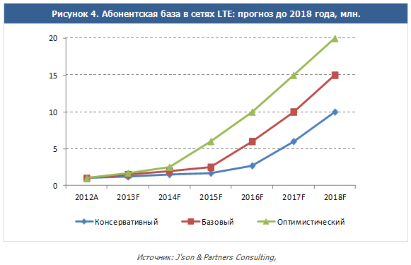
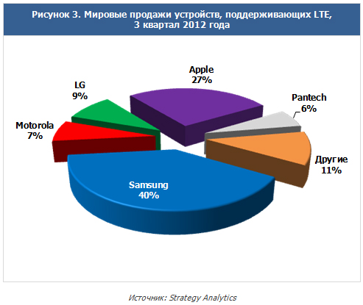
Мировые тренды
Уже сейчас заметен стремительный рост устройств, которые функционируют в диапазоне 2,6 ГГц. Частотный спектр в этом диапазоне выделен в различных странах мира для использования технологий мобильного широкополосного доступа как в режиме FDD, так и в режиме TDD.

Slide 6
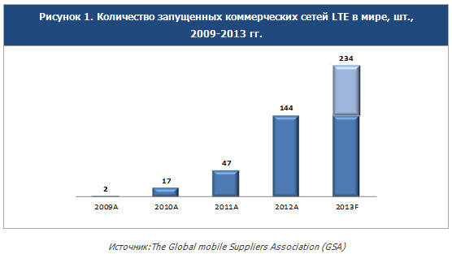
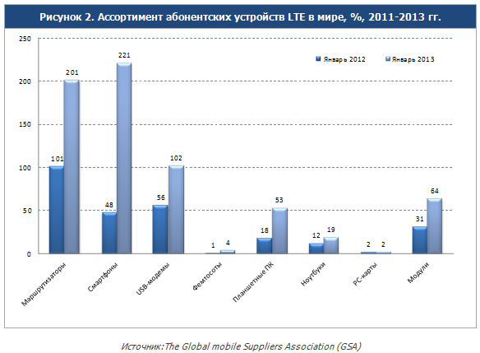
Мировые тренды
Рост сетей и устройств обусловлен ростом потребления и потребностей в услугах уровня Fly Internet

Slide 7
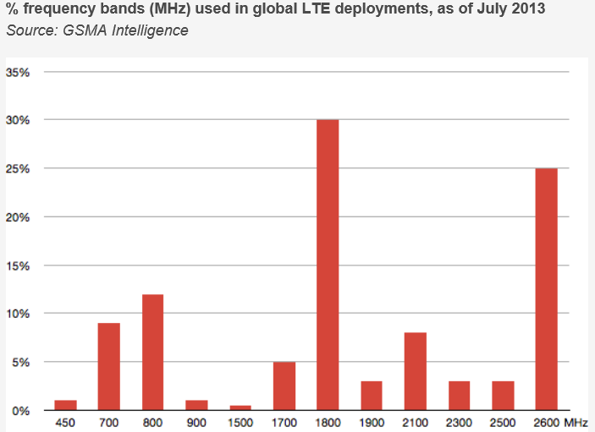
Мировые тренды

Slide 8
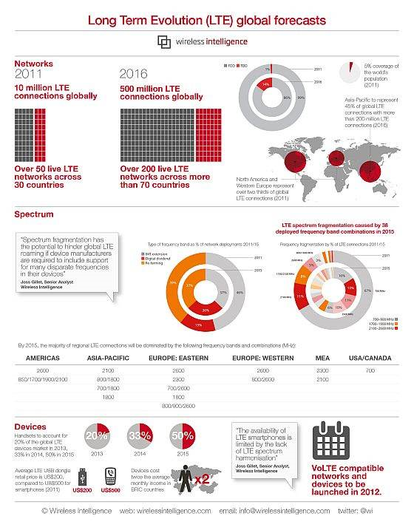
Мировые тренды

Slide 9




Ситуация в Украине и СНГ
YOTA, Россия: 1 млн пользователей за пол-года: крупнейшая сеть 2,6GHZ
LTE пользов
1mil
600K
Украина: порядка 1,5 млн пользователей 3G вариантов
300K
05.31.2012 06.30.2012
2012.Q3
Оператор | Сеть
Киевстар | 2G
МТС | 2G + 3G CDMA
Life:) | 2G
Trimob | 3G
Интертелеком | 3G CDMA
Freshtel | 4G WiMax

Slide 10
Потенциал
ЧТО мы предложим клиентам
Скорость выше конкурентов
Высокое качество предоставляемых услуг
Высокий технологический уровень поддержки
Дополнительные услуги и сервисы
Причины перехода к другому провайдеру
Потенциальная база
На что можно рассчитывать после старт-апа (покрытие страны )
на 1,5 млн. активных пользователей 3G уже сейчас
На 4 млн. пользователей смартфонов уже сейчас (14% от пользовательского населения страны)

Slide 11
Этапы проекта
Формирование проектного плана: ноябрь 2013
Формирование команды: окт 2013
Формирование задания на «пилот»: дек 2013
R&D
Создание продукта: апр 2014
Создание цепочки продаж и обслуживания: май 2014
Разворачивание «пилотных» зон в г. ……: июль 2014
Получение лицензии на г. Киев
Пилот
Ключевой аспект:
Разбивка на
Пилот и старт-ап
Венчурные шаги (?)
Старт-ап в «лицензионных» областях – нояб 2014
Покрытие м/г трасс (2015)
Старт-ап

Slide 12
Продукт проекта
Предварительное описание
Продукт
«Продукт для Инвесторов»
«Продукт для Абонентов»
Создание ценности, как актива – построение полноценного провайдера беспроводной передачи данных, с масштабируемой архитектурой сети, с полноценной инфраструктурой и с полным циклом работы с абонентами (продвижение, подключение, предоставление сервисов, обслуживание)
Как будет генерироваться доход -
что в итоге получит абонент (услуги, сервисы, тарифы, обслуживание и т.д.)
Продукт проекта условно можно разделить на 2 направления

Slide 13
Продукт проекта
Предварительное описание
Слайд 1/2
«Продукт для Инвесторов»
Инфраструктура
подсистемы для обеспечения работы коммерческих и технических подразделений с подготовленными рабочими местами сотрудников
Архитектура сети
масштабируемая, соответствие стандартам 3GPP (подсистемы, алгоритмы взаимодействия, протоколы передачи данных и .т.д.)
Оборудование и ПО
известные мировые бренды с проверенной репутацией и качеством, на базе которых большинство мировых провайдеров строят свои сети
Системы поддержки продаж
открытие лицевого счета, формирование пакетов услуг и сервисов, их автоматизированное назначение абонентам
Системы абон.обслуживания
подсистемы для обеспечения работы коммерческих и технических подразделений с подготовленными рабочими местами сотрудников
Системы абон.обслуживания
подсистемы для обеспечения процессов обслуживания абонентов: в офисах провайдера, через личный кабинет на сайте, через Колл-центр
Биллинг и др. системы авт. учета
автоматизация процессов пополнения счетов, включения/отключения сервисов и т.д.
ЦЕЛЬ - создание привлекательного актива, который генерирует доход, может масштабно расширяться путем вложения капитальных средств в строительство, или может быть продан и интегрирован в сеть другого оператора/провайдера с минимальными затратами

Slide 14
Продукт проекта
Предварительное описание
Слайд 2/2
«Продукт для Инвесторов»
Системы мониторинга сети
рабочие места для центра контроля и управления (мониторинг качества сервисов, аварий на сети и их локализация, оперативное вмешательство по устранению)
Лицензии
Все, которые необходимы для осуществления деятельности (на радиоресурс и т.п.)
Договора
Заключенные договора со всеми коммерческим и техническими подрядчиками:
- по обеспечению пополнения через Интернет типа «Портмоне», с банками - через банкоматы и т.п.
- с Агентами по продажам и обслуживанию (типа сети «Алло»)
- с контент поставщиками (видео-, аудио-)
- с подрядчиками по обслуживанию транспортной сети;
- сервисные контракты с поставщиками оборудования и т.д
ЦЕЛЬ - создание привлекательного актива, который генерирует доход, может масштабно расширяться путем вложения капитальных средств в строительство, или может быть продан и интегрирован в сеть другого оператора/провайдера с минимальными затратами

Slide 15
Продукт проекта
Предварительное описание
Предварительное описание «Продукта для абонентов»
Создание Бренда
Ключевые тренды:
- сеть нового поколения 4G, высокая скорость (до 20 Мбит/с и более)
- качество, позволяющее смотреть онлайн ТВ-приложения в HD-качестве
- подключение и обслуживание: легко, быстро, удобно
- доступные тарифы
- большой набор дополнительных услуг и сервисов
Целевая аудитория:
- Частный сегмент
Малый и средний бизнес (торговые точки, малые офисы и т.п.)
Корпоративный бизнес (мобильный доступ сотрудников в Интернет, построение защищенных виртуальных сетей для доступа в локальные сети, подключение удаленных временных офисов, точек продаж, резервирование основного канала)
Технология
LTE-A - Long Term Evolution Advanced (релиз 10)
Основные характеристики: высокоскоростной беспроводной доступ, до 100-150 Мбит/с (в реальных сетях операторов – до 20 Мбит/с) на абонента.
ЦЕЛЬ – создать качественный и привлекательный пакет (услуги, сервисы, тарифы, обслуживание), что позволит получить быстрый рост абонбазы и доходов

Slide 16
Продукт проекта
Предварительное описание
Слайд 1/5
«Продукт для Абонентов»
Детальное описание услуг и сервисов для их реализации, а также описание для всех структурных подразделений по направлениям
Продвижение и реклама
как позиционировать продукт на рынке, основные достоинства, краткое описание, какие сервисы и т.д.
Продажи
детальное описание для внутреннего пользования, что собой представляет каждая услуга и сервис, как происходит подключение/отключение/обслуживание, действующие тарифные планы, как продавать, что говорить абонентам, вопросы/ответы, как действовать в различных ситуациях и т.д.
Абонентское Обслуживание
описание работы с подсистемы обслуживания, порядок действий при обращении клиентов по различным вопросам/проблемам, вопросы/ответы и т.д.
Тарифная политика
Разработка детальных тарифных планов, для пакетов услуг, их описание, условия подключения, условия тарификации и т.д.
Разработка тарифов на все виды услуг и сервисов с учетом, конкурентной среды, мировой практики и особенностей рынка Украины.
(детальная проработка будет выполнена на этапе разработки проекта, с учетом заданных целевых показателей на проект)
ЦЕЛЬ – создать качественный и привлекательный пакет (услуги, сервисы, тарифы, обслуживание), что позволит получить быстрый рост абонбазы и доходов

Slide 17
Продукт проекта
Предварительное описание
Слайд 2/5
«Продукт для Абонентов»
Детальное описание услуг и сервисов для их реализации, а также описание для всех структурных подразделений по направлениям
Услуги
- высокоскоростной беспроводной доступ в Интернет, до 20 Мбит/с на абонента (теоретический максимум – до 100 Мбит/с)
- подписка на доступ к большой библиотеке фильмов
- подписка на Онлайн-трансляции различных событий по технологии ОТТ (например, футбольные матчи Высшая лиги Украины)
- приложение для совершения аудиозвонков (по типу Skype)
- приложение для создания видеоконференций
- VPN-для корп. Абонентов и т.д. – в процессе проработки перечень может изменяться
Устройства для подключения к сети
- смартфоны, планшеты со встроенной поддержкой LTE (LTE-A)
- планшеты, ноутбуки, стационарные ПК через USB-модем LTE-A или через WiFi-роутер с поддержкой сети LTE-A
ЦЕЛЬ – создать качественный и привлекательный пакет (услуги, сервисы, тарифы, обслуживание), что позволит получить быстрый рост абонбазы и доходов

Slide 18
Продукт проекта
Предварительное описание
Слайд 3/5
«Продукт для Абонентов»
Детальное описание услуг и сервисов для их реализации, а также описание для всех структурных подразделений по направлениям
Способы авторизации
1-й способ (основной) – без-СИМ-ная авторизация
Для устройств со встроенной поддержкой LTE-A потенциальный абонент при 1-м подключении со своего смартфона/планшета находит и устанавливает соединение с сетью LTE-A. Устройство получает ограниченный доступ (только к серверу авторизации). При 1-й попытке серфинга на любой ресурс Интернет через WEB-браузер, происходит принудительная переадресация в Личный кабинет абонента на страницу авторизации. Далее, абонент регистрируется (выбирает себе логин/пароль), получает свой Лицевой счет, выбирает удобный для него тарифный план, набор услуг и сервисов и способ оплаты.
ЦЕЛЬ – создать качественный и привлекательный пакет (услуги, сервисы, тарифы, обслуживание), что позволит получить быстрый рост абонбазы и доходов

Slide 19
Продукт проекта
Предварительное описание
Слайд 4/5
«Продукт для Абонентов»
Детальное описание услуг и сервисов для их реализации, а также описание для всех структурных подразделений по направлениям
Способы авторизации
2-й способ – авторизация с помощью СИМ-карты
Вариант 1 – Новые абоненты только сети LTE-A
В точках продаж приобретается стартовый пакет с предоплаченной суммой. В комплект входит СИМ-карта (только для устройств с поддержкой СИМ-карт – смартфоны, планшеты). При первом подключении к сети происходит переадресация в Личный кабинет на страницу Активации, где абонент дает подтверждение об активации. После подтверждения происходит активация всех сервисов и начинается тарификация согласно тарифного плана.
Вариант 2 – Роуминговые абоненты операторов других сетей 3G.
Роуминговым абонентом может быть как абонент национальных операторов связи, так и операторов связи других стран, с которыми будут заключены договора.
Для таких абонентов достаточно разрешить в настройках своих устройств подключаться к сети LTE-A в роуминге.
Примерный сценарий – абонент другой страны, прилетевший в Украину, включает поиск сетей LTE-A. Если с его оператором связи есть договор о роуминге – подключение к сети LTE-A произойдет успешно.
ЦЕЛЬ – создать качественный и привлекательный пакет (услуги, сервисы, тарифы, обслуживание), что позволит получить быстрый рост абонбазы и доходов

Slide 20
Продукт проекта
Предварительное описание
Слайд 5/5
«Продукт для Абонентов»
Детальное описание услуг и сервисов для их реализации, а также описание для всех структурных подразделений по направлениям
Как подключиться
Основные тренды – минимизировать точки прямого контакта с абонентом.
Самостоятельное подключение в зоне покрытия своим устройств с помощью без-СИМ-ного способа авторизации.
Через агентские сети продаж (по типу «Алло») –пакеты с СИМ-картой. В точках продаж Абонент также может приобрести LTE-A USB-модем или LTE WiFi-роутер.
Роуминговые абоненты других сетей 3G/4G
Обслуживание
Самообслуживание через Личный кабинет (приостановка/возобновление услуг и сервисов, смена тарифного плана, детализация счета, пополнение и т.д.)
Колл-центр
Точки продаж агентов
Способы пополнения счета
Банкоматы, терминалы пополнения
Через Интернет, с помощью систем онлайн-пополнения …..
ЦЕЛЬ – создать качественный и привлекательный пакет (услуги, сервисы, тарифы, обслуживание), что позволит получить быстрый рост абонбазы и доходов

Slide 21
Продукт проекта
КАНАЛЫ ПРОДАЖ
КАНАЛЫ ОБСЛУЖИВАНИЯ
МАГАЗИНЫ-АГЕНТЫ
МАГАЗИНЫ-АГЕНТЫ
Продают смартфон\планшет с выбранным тарифным планом (оплата в салоне, купить скрет-карту или устройство продается с пополненным лицевым счетом
Прием жалоб, действий по счетам, балансу, услугам; поддерживает ли телефон сеть
ЦОА
ПРОМО
Удаленная работа с услугами и пожеланиями клиентов; консультации; активация, деактивация
Выездные демо-акции и тестирование
WEB ПОРТАЛ
ТЕЛЕПРОДАЖА
WEB-страница (персональный портал) по управлению услугами
Обзвон потенциальной базы с предложением и описанием услуг
WEB ПОРТАЛ
Ключевая «фишка»: минимизация необходимости «контакта» с абонентом: удаленное обслуживание и решение вопросов
WEB-страница, которая автоматически формирует по регистрации лицевой счет с 0.00грн и предлагает на выбор тарифный план (предоплата)

Slide 22
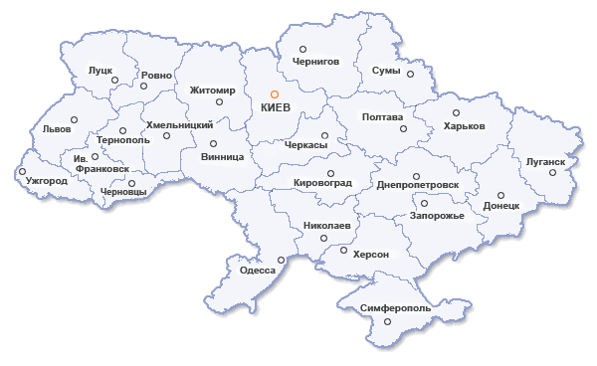
Регионы запуска
Хмельницкий
Киев
Харьков
Одесса
Старт-ап 2014
Запорожье
Покрытие 2014-2015
СТАРТ Киевская обл
Симферополь
Севастополь

Slide 23
Роли в проекте
Проектный Совет
3 человека
-Инвест координация
-Операторская координация
-R&D координация
Руководитель проекта
1 человек
Продуктолог
Коммерческий координатор
Технический руководитель
1 человек
2 человека
Координатор
Описание процессов
2 человека:
Руководитель
Архитектор
Обеспечение:
Водитель
Склад
+
+
+
1 человек:
Описание процессов и тестирование
3 человека:
Маркетолог
Организатор продаж
Организатор сервиса
3 человека:
Администратор развития
Инженер
Технический администратор

